Slide 1
МБДОУ «Детский сад №7 город Судогда» Взаимодействие с родителями старшая группа воспитатель 1кв.категории Панова Татьяна Борисовна.

Slide 2
Актуальность
Современные условия деятельности дошкольных учреждений выдвигают взаимодействие с семьёй на одно из ведущих мест. Родители- основные заказчики ДОУ, поэтому взаимодействие педагогов с ними просто не возможно без учета интересов и запросов семьи. Именно по этой причине многие ДОУ и ,наше в том числе, ориентируется на поиск таких форм и методов работы, которые позволяют учесть актуальные потребности родителей, способствуют формированию активной родительской позиции.

Slide 4
Задачи работы ДОУ по взаимодействию с семьёй
Установить партнерские отношения с семьёй каждого воспитанника. Объединить усилия для развития и воспитания детей. Создать атмосферу взаимопонимания, общности интересов, эмоциональной взаимоподдержки. Активизировать и обогащать воспитательные умения родителей. Поддерживать их уверенность в собственных педагогических возможностях.

Slide 7
Основные направления работы с семьёй
Взаимопознание. Взаимоинформирование (общение). Непрерывное образование воспитывающих взрослых. Совместная деятельность.

Slide 8
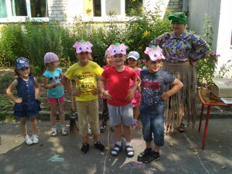
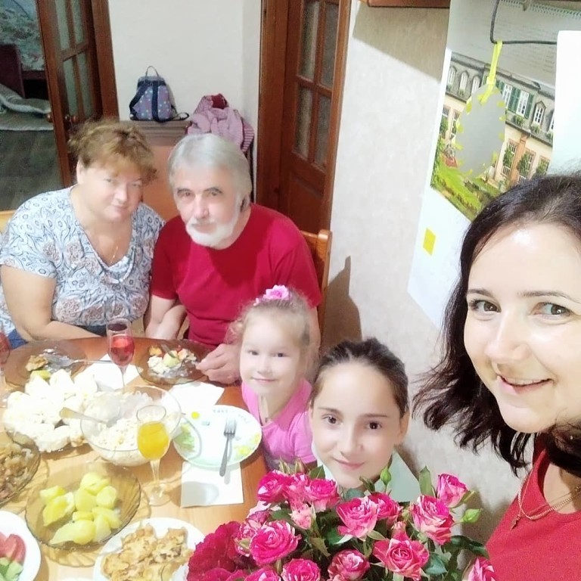
Детский сад- ребенок – семья. Важное условие воспитание ребенка

Slide 9
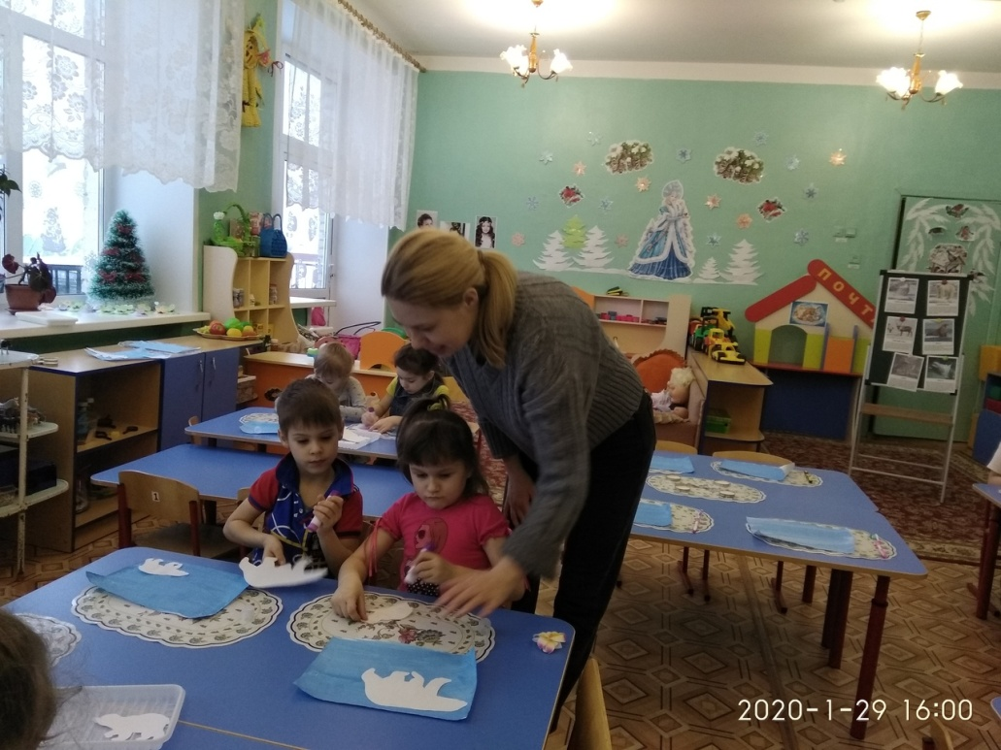
Наш мастер класс

Slide 10
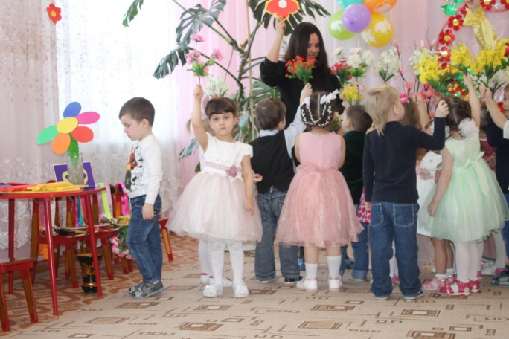
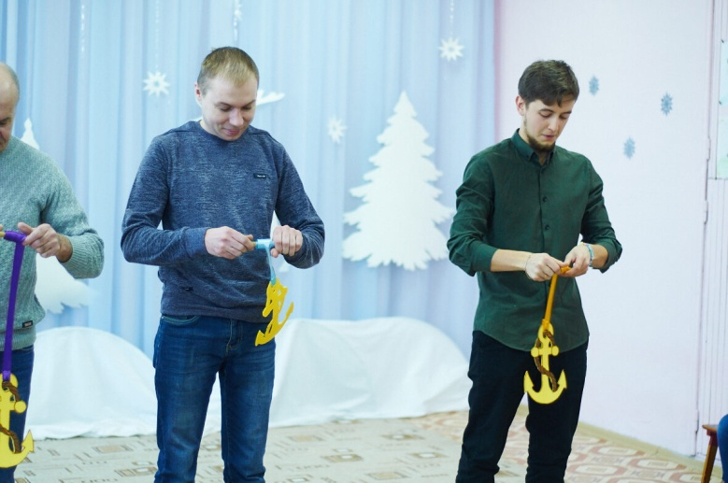
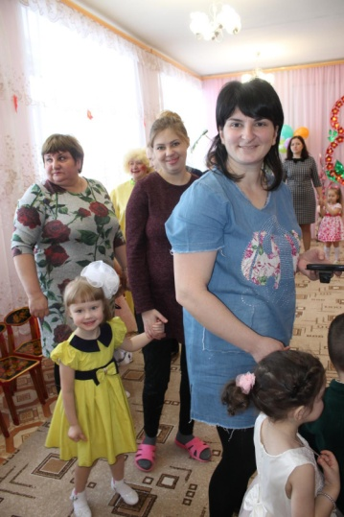
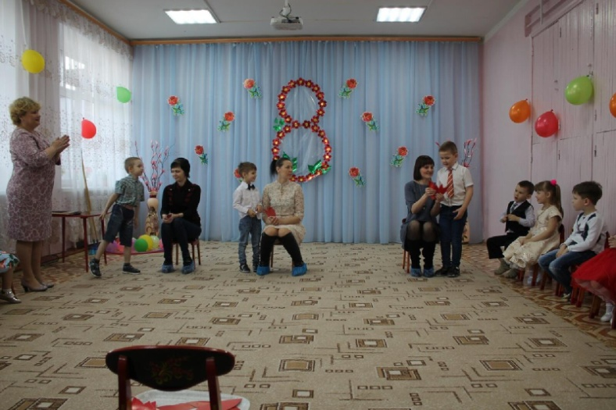
Праздники- все вместе.

Slide 11
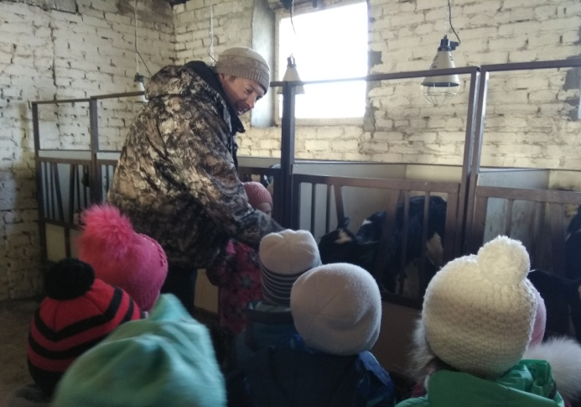
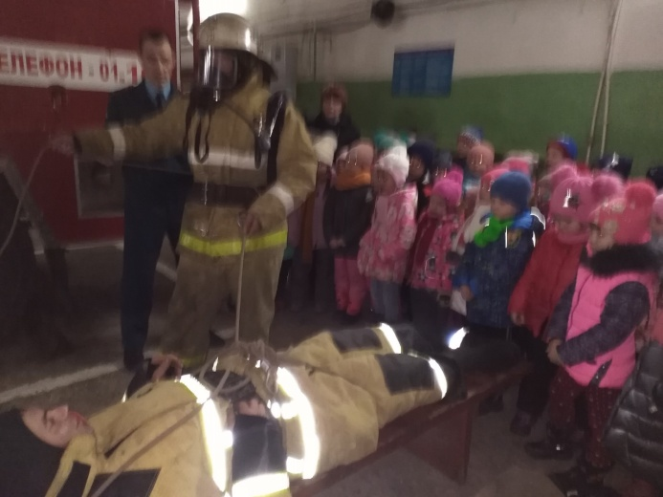
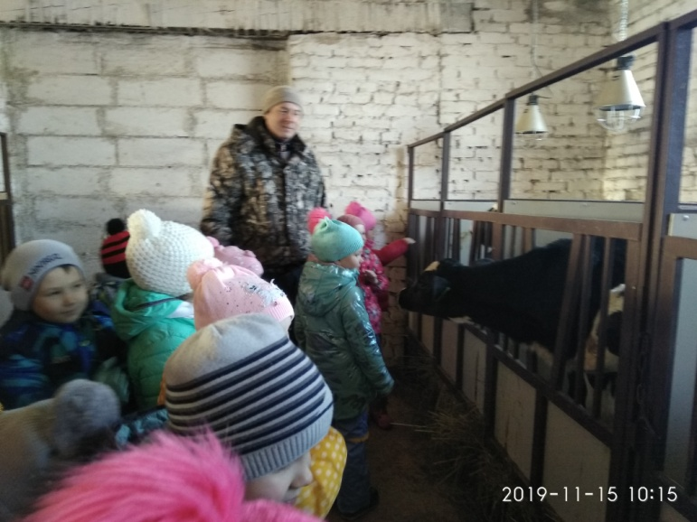
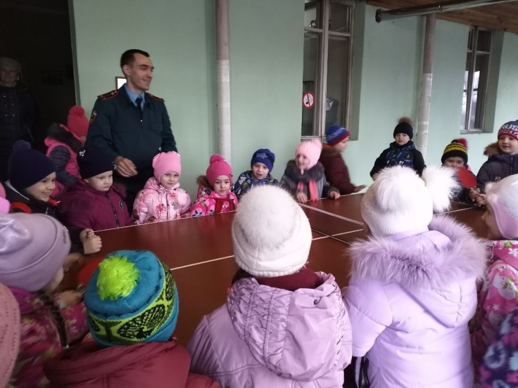
Акции
«К папе на работу»

Slide 12
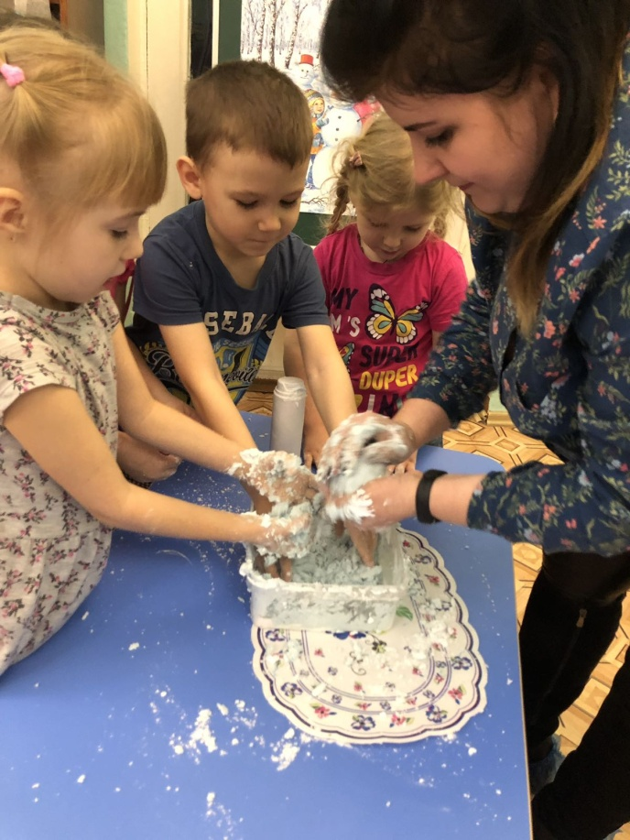
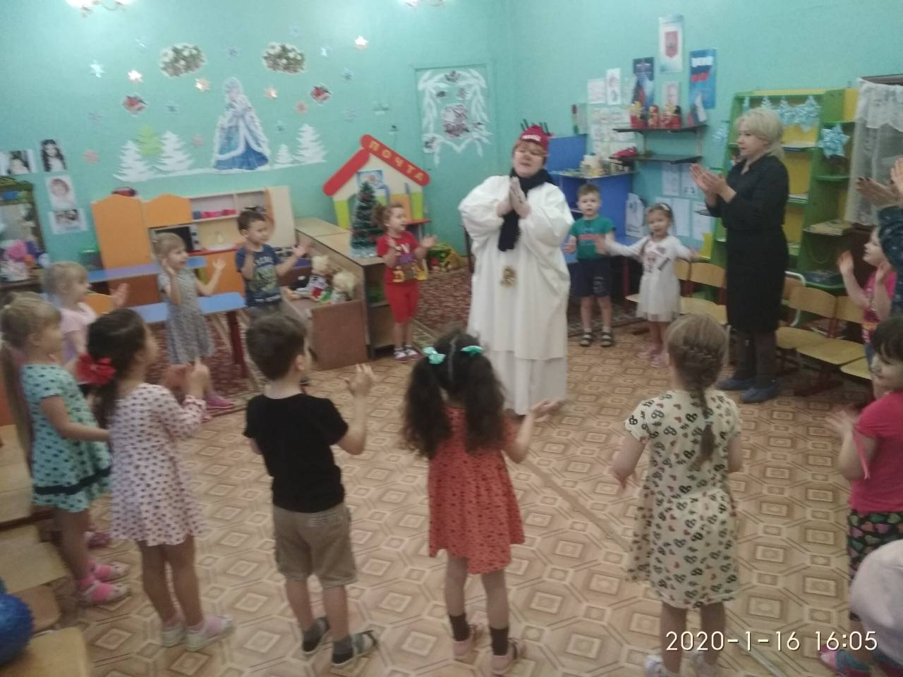
Развлечения и досуги.

Slide 13
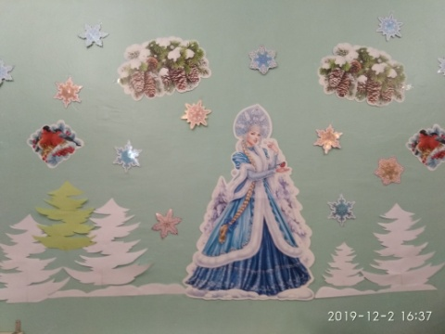
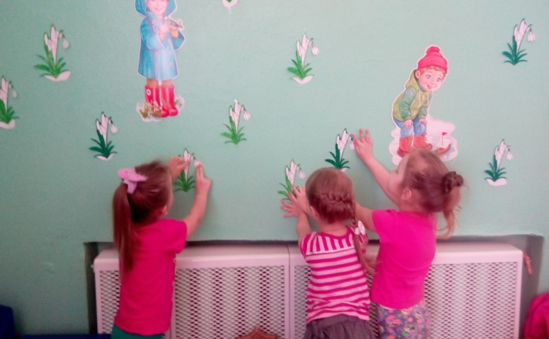
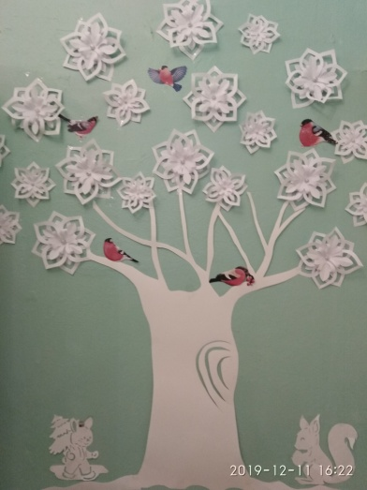
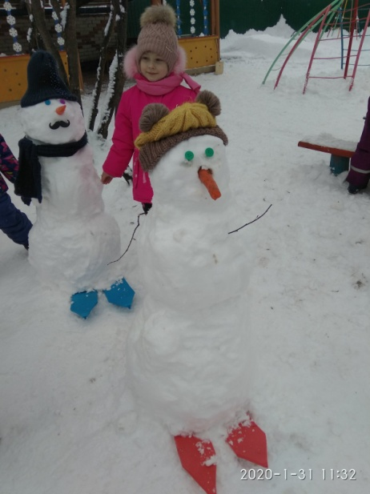
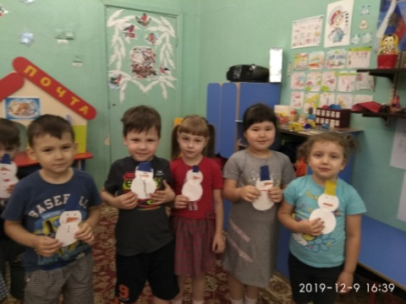
Оформляем группу и участок

Slide 14
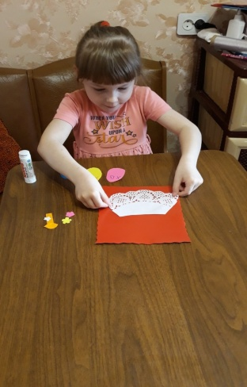
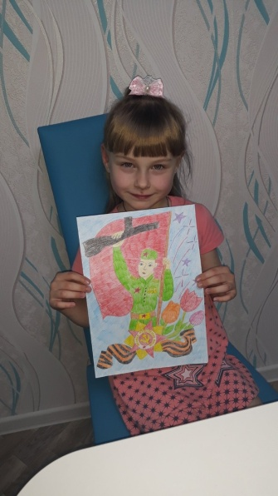
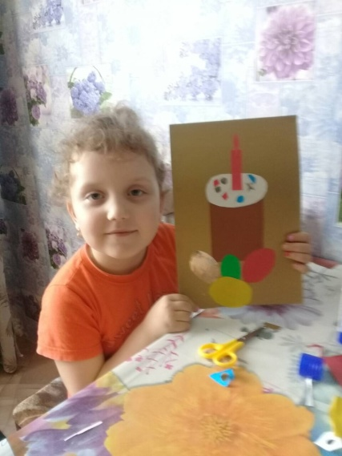
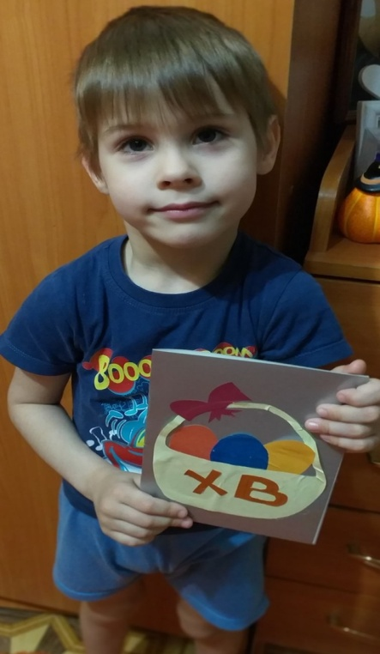
Занимаемся дома

Slide 15
Спасибо за внимание.

